Slide 1
Schaduw en overbelichting verwijderen
Hendrik Cornelisse
Jeroen Huisen
Lars Veenendaal
Arthur van der Weiden

Slide 2
Inhoud
Overbelichtingscheck algoritme
Schaduwcheck algoritme
Storend licht neutraliseer algoritme
Controller

Slide 3
Overbelichtingscheck algoritme
Gradiënt
10x10 neighbourhood pixels

Slide 4
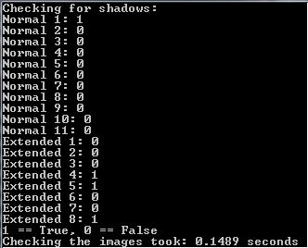
Schaduwcheck algoritme
Donkerste pixel
Pixel vergelijken
Testresultaten

Slide 5
“Storend licht” neutraliseer algoritme
CMYK
Letters extra zwart maken
Samples hoeken

Slide 6
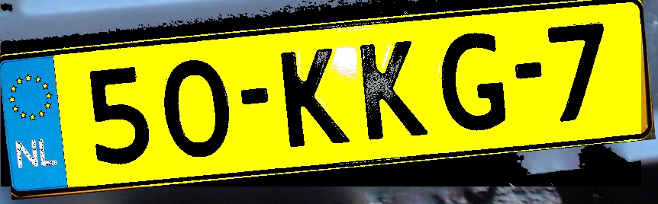
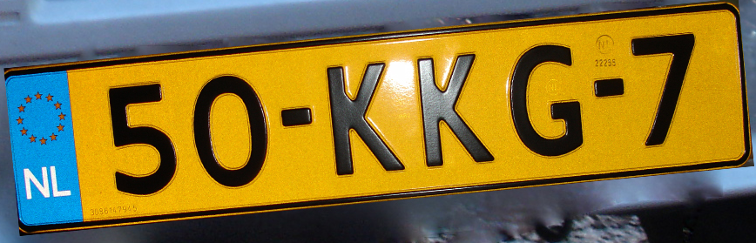

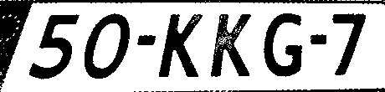
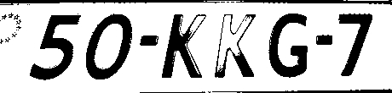
“Storend licht” neutraliseer algoritme resultaten
Origineel:
Gerepareerd:
RNW output met reparatie:
RNW output zonder reparatie:

Slide 7
Controller
Link tussen de verschillende klassen
Exception
License not found
Problemen opgelost

